Slide 1
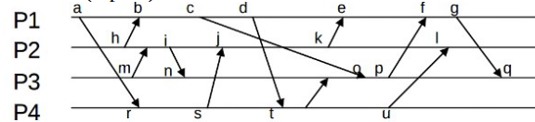
1
a
2
b
3
c
4
d
P1
6
e
10
f
11
g
1
h
3
i
5
k
P2
2
4
j
8
l
P3
1
m
4
n
8
o
9
p
12
q
7
P4
2
r
7
u
3
s
5
t
6

